Slide 1
Определение в реальном времени объекта в камере (Итоговый проект)
Состав команды:Вагнер А.П., Домбровский С.В., Андреева А.И., Дорошенко Б.С.

Slide 2
Основной целью нашего проекта было создать модель-классификатор для распознавания изображений в реальном времени, которую можно было бы просто переобучить на других классах. Как пример был взят датасет из 7 классов животных(и человека): человек, собака, лев, дельфин, змея, краб, слон. Однако модель может быть обучена на любых изображениях формата .jpg, достаточно просто разбить их на папки с названиями классов в директории data. Создавать файл yaml с координатами также не требуется, классификатор обучается на обычных изображениях, а затем детектор находит главный объект на видео и выделяет его.

Slide 3
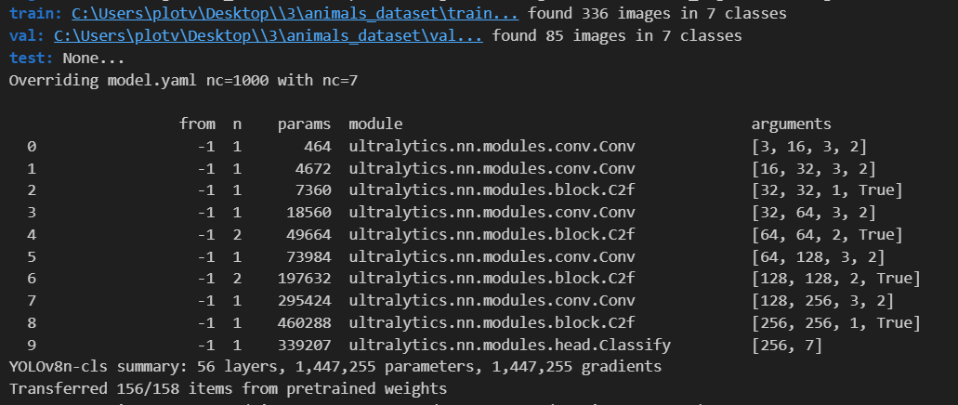
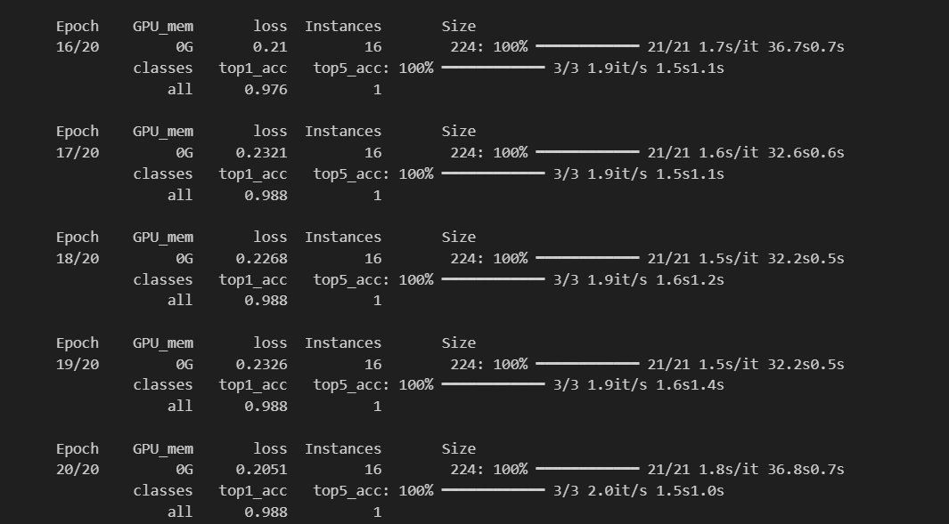
Основой для нашей модели служит классификатор YOLOv8(yolov8n-cls.pt) которая за 20 эпох была дообучена на наших данных. Для относительно небольшого датасета, как в нашем случае, вполне достаточно 10-15 эпох, поэтому на CPU модель обучается за 5-10 минут(в зависимости от характеристик).

Slide 4
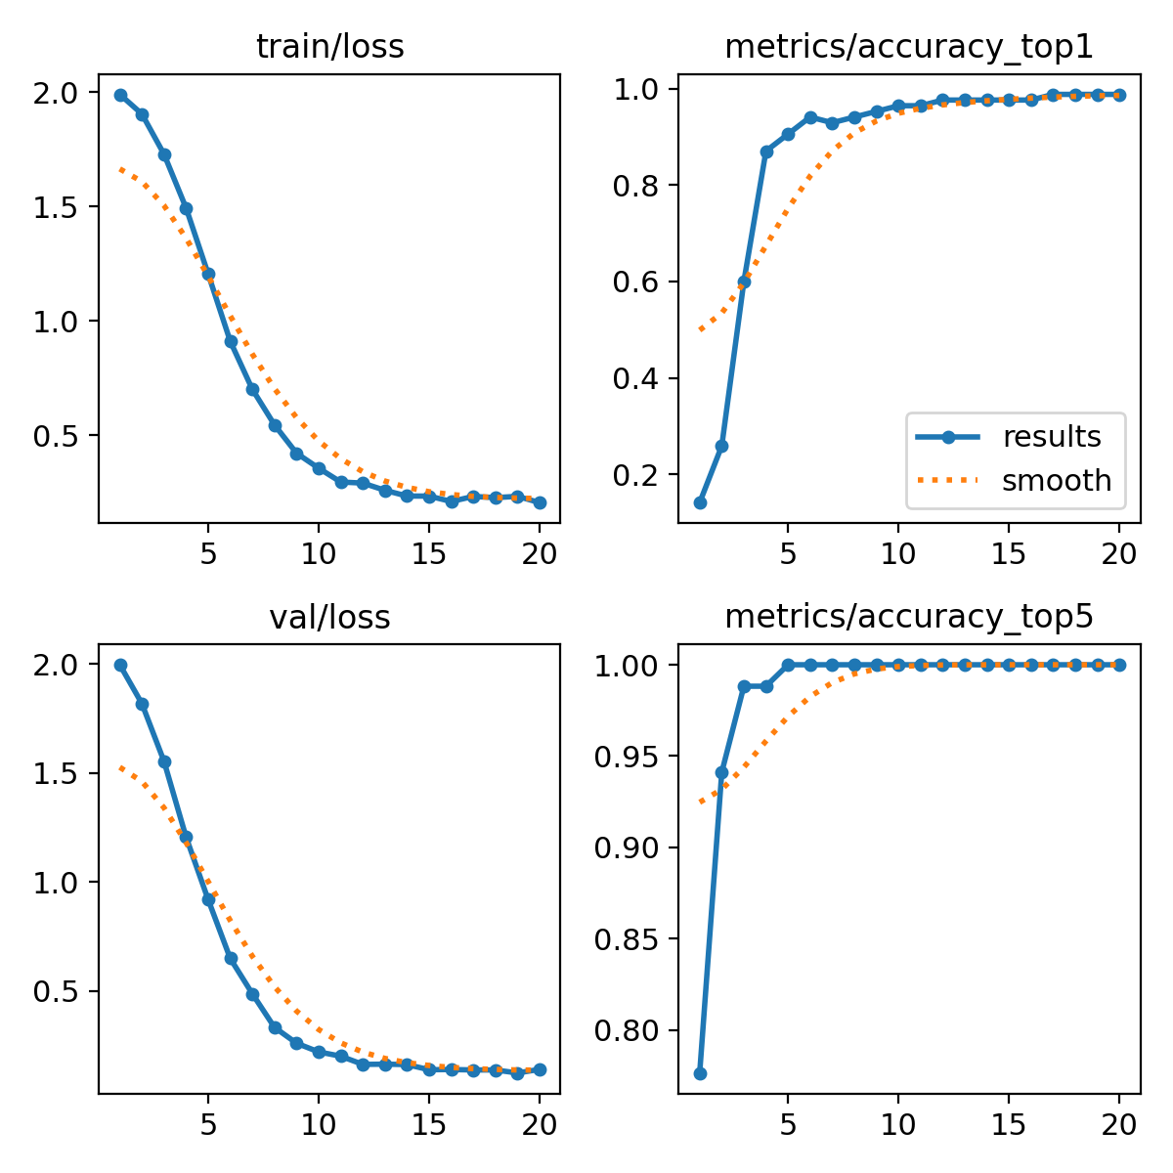
Графики обучения

Slide 5
В рамках проекта реализовано два подхода к обработке видеопотока:
Прямая классификация: Модель анализирует весь кадр целиком и выводит два наиболее вероятных предсказания с указанием процента уверенности для каждого класса. Метод отличается максимальной скоростью, но чувствителен к зашумленному фону.
Каскадная система (Two-Stage Pipeline): Готовый детектор (YOLOv8 Object Detection) локализует объект в кадре (животное или смартфон) и выделяет его. Затем обученная модель классифицирует только вырезанный фрагмент. Использование модели как части каскада позволяет игнорировать интерьер помещения и фокусироваться на целевом объекте.
В результате модель демонстрирует высокую производительность (FPS) и способна выдавать стабильный результат даже при демонстрации фотографий животных на фоне сложной обстановки.
Далее скриншоты работы программы:

Slide 6
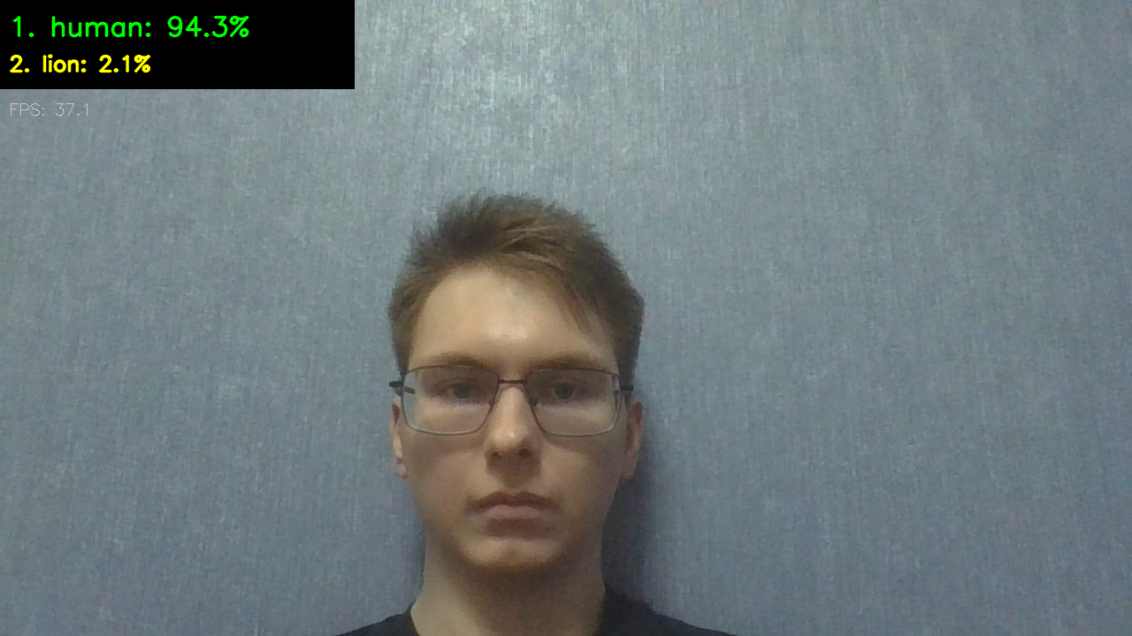
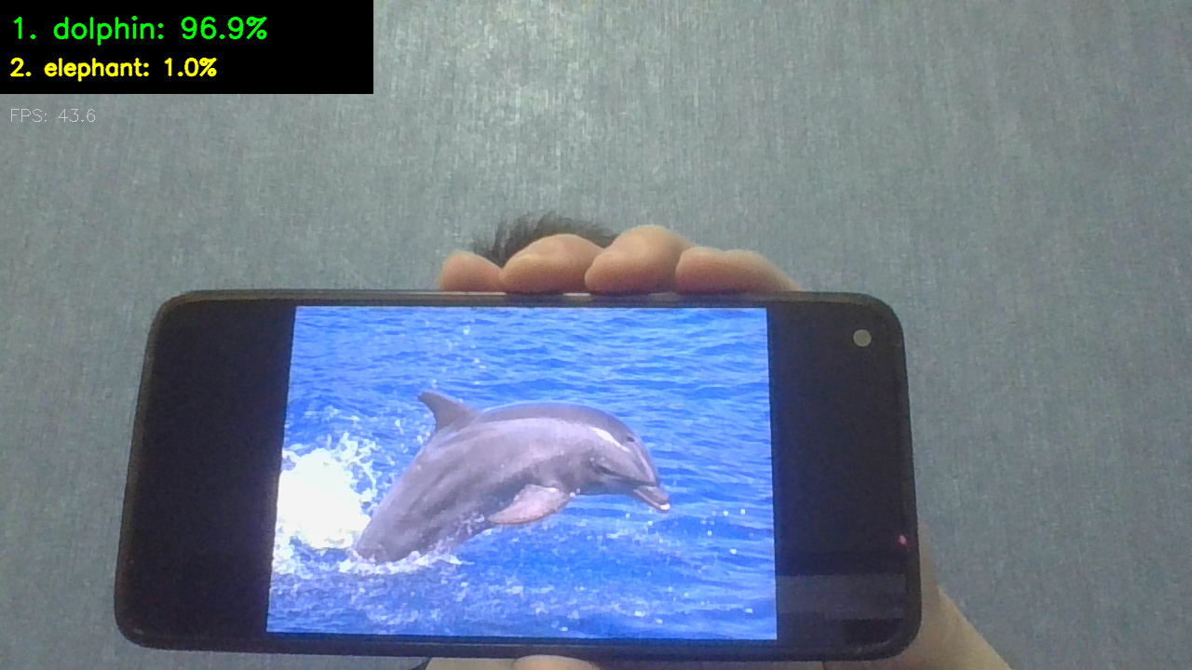
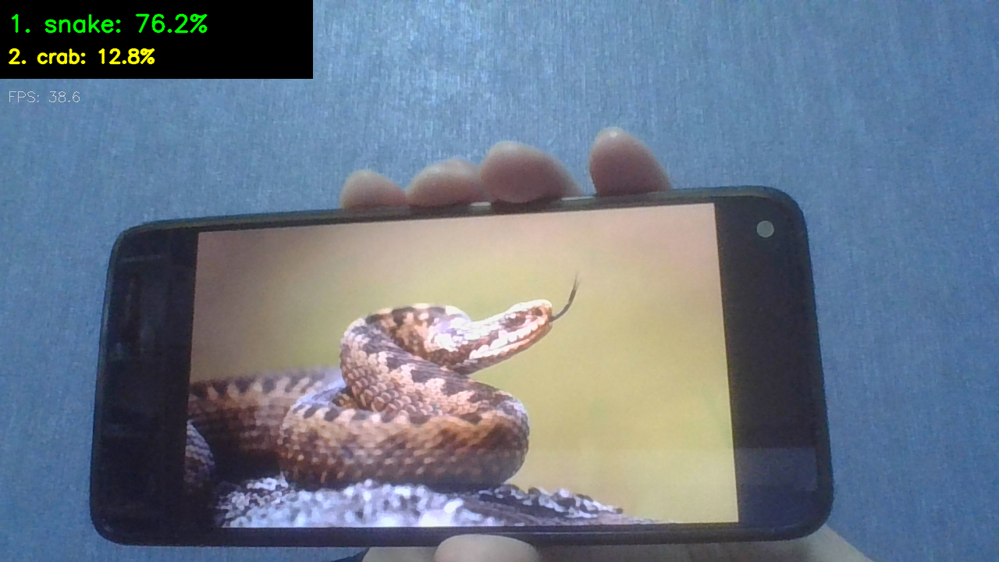
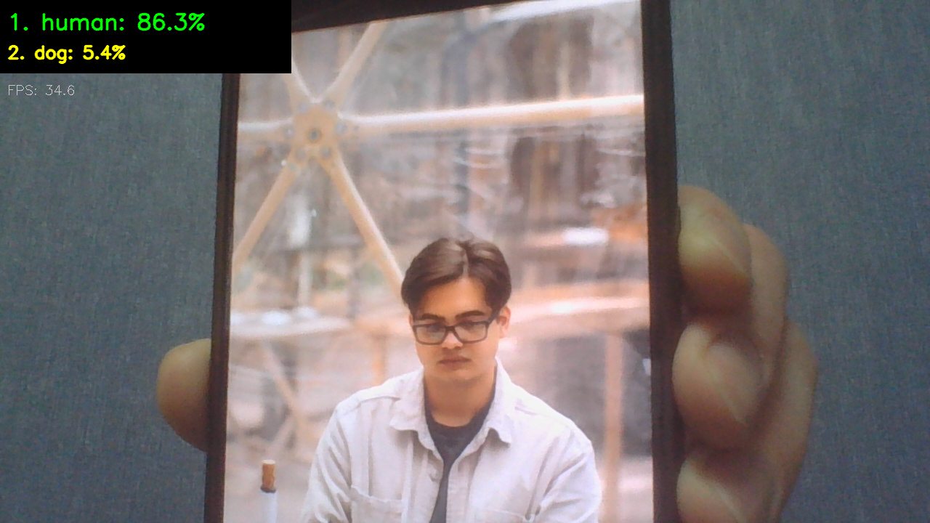

Slide 7
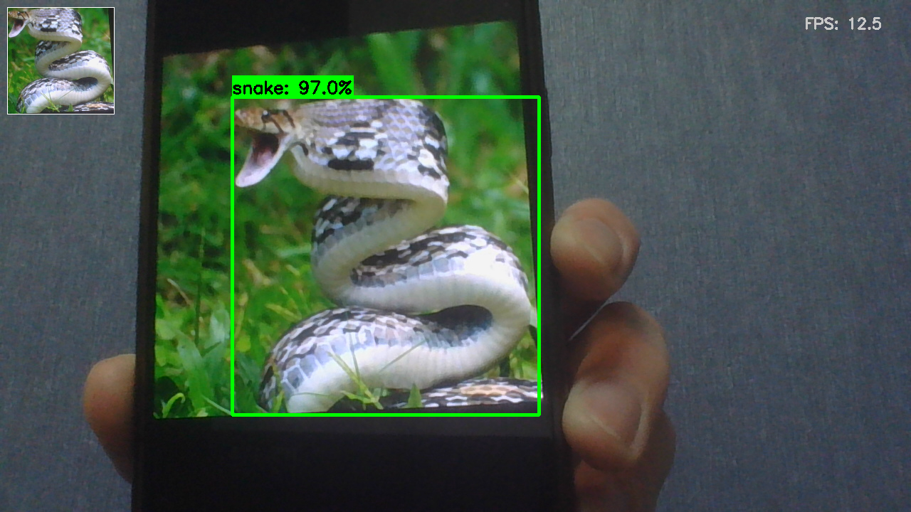
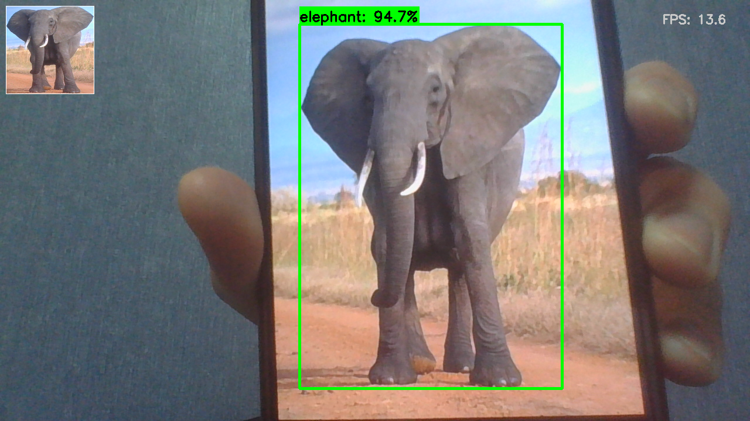
Каскад

Slide 8
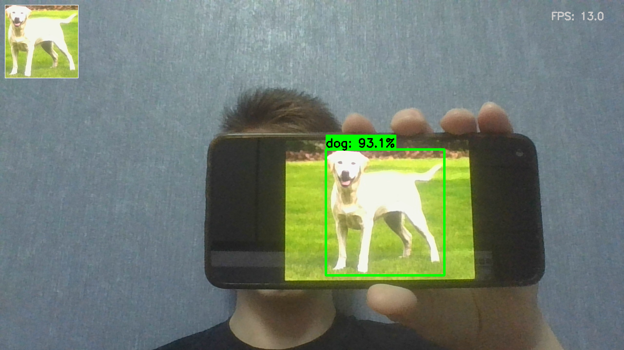
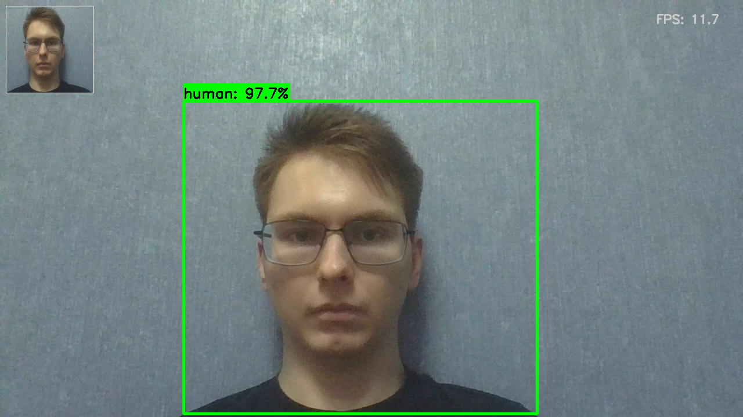
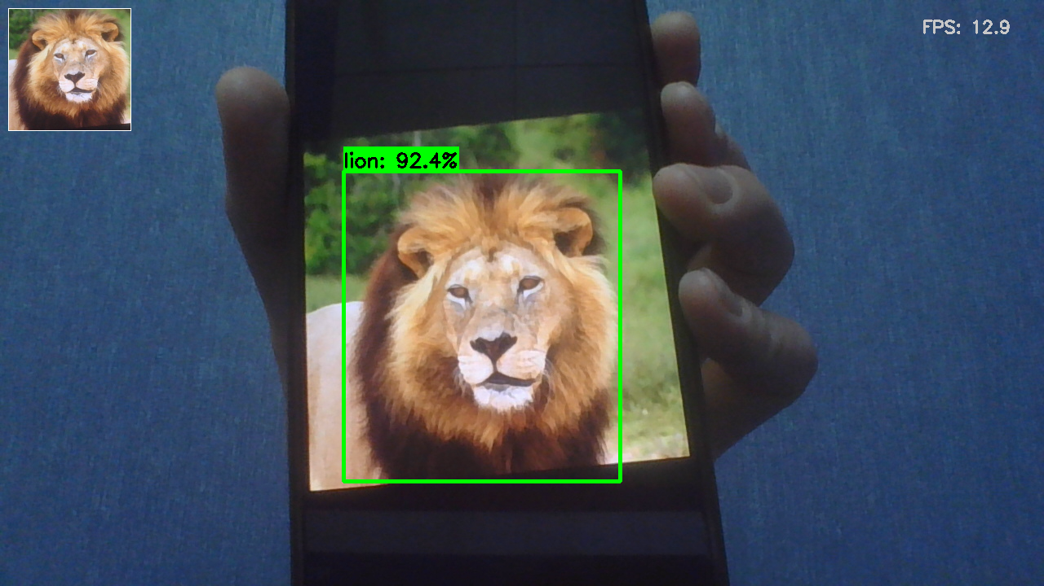
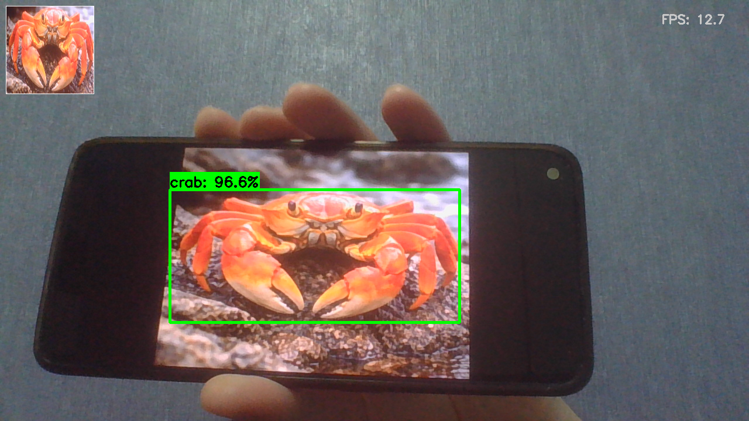

Slide 9
Ссылки на датасет и репозиторий:
https://drive.google.com/file/d/1a5NOsuPzFL2C3AXDdGBOgBNqZMba9qWn/view?usp=sharing
https://github.com/Gotter32/scrum-proj/tree/Verkarum

